Slide 1


Slide 2
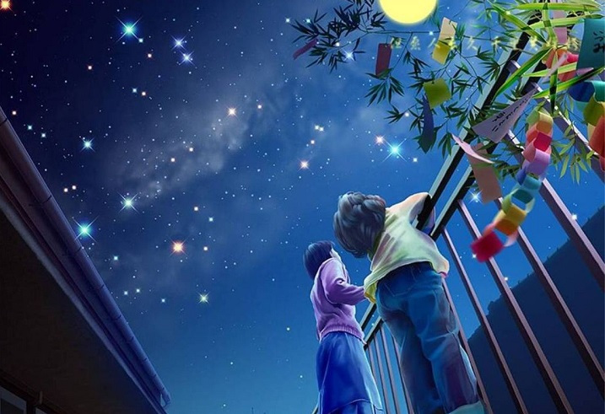


人教版 语文 五年级 上册
24 月 迹
拓展积累

Slide 3
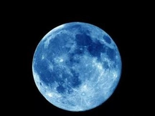
词语积累
描写月亮的词语：
玉玉的 满满的 银银的 白光光的
月光如水、月色如银、月明风清、
月朗星稀、新月如钩、月影婆娑、
表示时间短暂的词语：
倏忽间 一瞬间 一刹那 一下子
一会儿 一晃儿 一霎那 一转眼

Slide 4
课内美句积累
描写月亮的句子：
1.我们看时，那竹窗帘儿里果然有了月亮，款款地悄没声儿地溜进来，出现在窗前的穿衣镜上了。
2.月亮还在竹帘儿上爬，那满圆儿却慢慢儿又亏了，末了，便全没了踪迹，只留下一个空镜，一个失望。
满院子的白光，是玉玉的，银银的，灯光也没有这般亮的。

Slide 5
美句拓展积累
描写月亮的诗句：
1.野旷天低树，江清月近人。
——《宿建德江》【唐】孟浩然移
2.海上生明月，天涯共此时。
——《望月怀远》【唐】张九龄
3.明月松间照,清泉石上流。
——《山居秋暝》【唐】王维
4.可怜九月初三夜，露似珍珠月似弓。
——《暮江吟》【唐】白居易

Slide 6
美文拓展阅读
对 月
贾平凹
月，夜愈黑，你愈亮，烟火熏不脏你，灰尘也不能污染你，你是浩浩天地间的一面高悬的镜子吗？
你夜夜出来，夜夜却不尽相同：过几天圆了，过几天又亏了；圆得那么丰满，亏得又如此缺陷！我明白了，月，大千世界有了得意有了悲哀，你就全然会照了出来的。你照出来了，悲哀的盼你丰满，望眼欲穿；你丰满了，却使得意的大为遗憾，因为你立即又要缺陷去了。你就是如此千年万年，陪伴了多少人啊，不管是帝王，不管是布衣，还是学士，还是村儒，得意者得意，悲哀者悲哀，先得意后悲哀，悲哀了而又得意……于是，便在这无穷无尽的变化之中统统消失了，而你却依然如此，得到了永恒！

Slide 7
你对于人就是那砍不断的桂树，人对于你就是那不能歇息的吴刚。而吴刚是仙，可以长久，而人却要以短暂的生命付之于这种工作吗？
这是一个多么奇妙的谜语！从古至今，多少人万般思想，却如何不得其解。或是执迷，将便为战而死，相便为谏而亡，悲、欢、离、合，归结于天命；或是自以为觉悟，求仙问道，放纵山水，遁入空门；或是勃然而起，将你骂杀起来，说是徒为亮月，虚有朗光，只是得意时锦上添花，悲哀时火上加油，是一个面慈心狠的阴婆，是一泊平平静静而溺死人命的渊潭。
月，我知道这是冤枉了你，是曲解了你。你出现在世界，明明白白，光光亮亮。你的存在，你的本身就是说明这个世界，就是在向世人作着启示：万事万物，就是你的形状，一个圆，一个圆地完成啊！

Slide 8
试想，绕太阳而运行的地球是圆的，运行的轨道也是圆的；在小孩手中玩弄的弹球是圆的，弹动起来也是圆的旋转。圆就是运动，所以车轮能跑，浪涡能旋。人何尝不是这样呢？人再小，要长老；人老了，却有和小孩一般的特性。老和少是圆的接榫。冬过去了是春，春种秋收后又是冬。老虎可以吃鸡，鸡可以吃虫，虫可以蚀杠子，杠子又可以打老虎。就是这么不断地否定之否定，周而复始，一次不尽然又一次，一次又一次地归复着一个新的圆。
所以，我再不被失败所惑了，再不被成功所狂了，再不为老死而悲了，再不为生儿而喜了。我能知道我前生是何物所托吗？能知道我死后变成何物吗？活着就是一切，活着就有乐，活着也有苦，苦里也有乐。犹如一片树叶，我该生的时候，我生气勃勃地来，长我的绿，现我的形，

Slide 9
到该落的时候了，我痛痛快快地去，让别的叶子又从我的落疤里新生。我不求生命的长寿，我却要深深地祝福我美丽的工作，踏踏实实地走完我的半圆，而为完成这个天地万物运动规律的大圆尽我的力量。
月，对着你，我还能说些什么呢？你真是一面浩浩天地间高悬的明镜，让我看见了这个世界，看见了我自己，但愿你在天地间长久，但愿我的事业永存。
思考：1.文中的月象征着什么？
2.文章给我们的启示是什么？

Slide 10
最美中秋夜
金风送爽，桂花飘香，今天又是一年一度的中秋节了。这是我们童年的孩子最盼的节日之一，在中秋节里，我们又可以品尝到具有浓浓香气的月饼，带着桂花香的糖芋头和香甜可口的糯米糖藕。在这喜气洋溢的节日气氛里，使人感到惬意极了。
今晚我也将和爸爸妈妈一起品尝美味的月饼和观赏中秋之月了。夜幕降临了，家家灯火通明，喜气洋溢。我也和爸爸妈妈一起，其乐融融地聚在了阳台上，陶台（陶瓷做的）上早已摆满了糕点、水果、糖果及我最爱吃的中秋月饼。我们一边吃着月饼，一边观看中秋晚会，还

Slide 11
时不时注视着天空，关心着月亮升起来没有。 一忽儿，妈妈叫我们快看，我急忙朝天空望去，只见黑黝黝的天空中一轮明亮的、硕大的月亮从薄雾般的云层里偷偷地钻了出来，它是如此的清晰，如此的明亮，好似一颗皎洁、璀璨的明珠，被丝丝浮云包围着，显出一种神秘感。它似一个羞涩的姑娘，又像是一个刚出浴的仙子……令人想入非非。我又注视着天空，月亮徐徐地穿过一缕缕轻纱般的云层，冉冉升起，越爬越高，爬上了树梢，爬上了楼顶。我欣赏着明亮高挂的月亮，心中想起了一首古诗：“小时不识月，呼作白玉盘。”这圆圆的明月，难道不像诗人所描绘的一个巨大无比的白玉盘吗？

Slide 12
中秋之夜，月光格外皎洁，月亮洒下银白色的月光，犹如轻纱一样，铺盖着整个大地，为大地换上了一件素雅的新装。月光透过树叶，星星点点地洒在地面上，显得格外宁静而又美丽。
哇！真迷人的月亮啊！我忍不住在心里暗叹。中秋，是个月圆之夜，是全家欢聚的日子；中秋，也是文人墨客抒发豪情的时刻，许多诗人在这中秋月圆之时，写下了赞美中秋明月的诗篇，成为了今天的文学瑰宝。这个中秋，我和爸爸妈妈一起，是我最难忘、最欢乐、最幸福的一个中秋。
思考：1.作者在观察中展开了丰富的想象，都把月亮比作了什么？
2.你还能想到哪些描写月亮的诗句？

Slide 14


